Slide 1
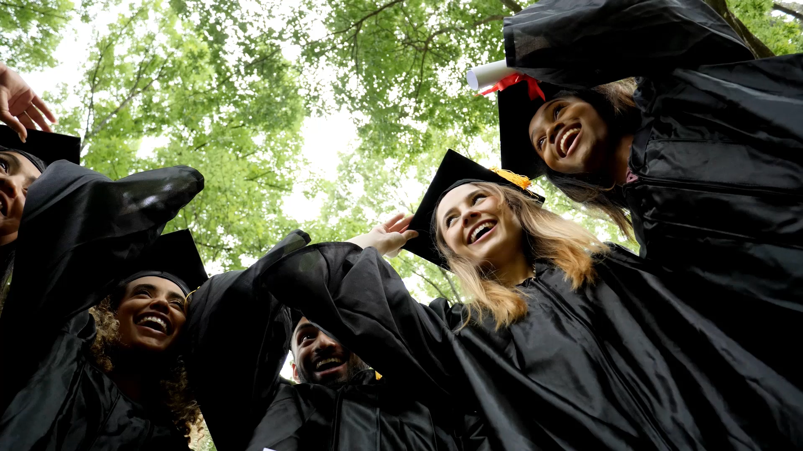
卒業制作
２Jクラス
ばい ぎょうかん
梅 暁漢

Slide 2
目次
概要
作品内容
特徴

Slide 3
概要
学校で学んだ知識を活かし、簡単なWEBサイトを作りたいという気持ちができました。言葉より、視覚的な効果があるサイトのほうがイメージが残ります。自分の作ったサイトを通じて故郷を紹介したいと思います。

Slide 4
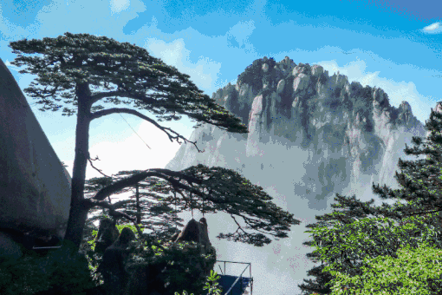
作品内容
今回は安徽省を代表する黄山（こうざん）を紹介したいと思います。
中国に名山はたくさんあるが、
「黄山を見てしまったら他の山は見れない」
と称えられている天下第一の名山が黄山だ。
特に奇松・怪石・雲海・温泉の奇観は「黄山の四絶」として名高い。
現在では世界遺産、世界地質公園、
さらに中国国家が認定する最高ランクAAAAA級風景区として国内外から
絶大な人気を誇る絶景スポットです。

Slide 5
作品特徴
このサイトはHTML５、CSS3と少しのJAVASCRIPTを使っています。
画像や動画などが入っています。

Slide 6
サイトマップ
B
JS
コンテンツ１
コンテンツ２
コンテンツ３
等

Slide 7
ご清聴ありがとうございました。

